Slide 1
تمرینات سری اول
آریا وارسته نژاد
پائیز 1398

Slide 2
1) نرم افزار را تعریف کنید.
بر اساس کتاب پرسمن:
نرم افزار محصولی است که مهندس های نرم افزار آن را طراحی و تولید می کنند.
این محصول می تواند در دستگاه های متنوعی و با اندازه ها و ساختار های گوناگون به اجرا در بیایند. این محصول شامل کد های نرم افزاری یا نمودار ها و جدول ها است. این بخش ها خود میتوانند مشتمل بر متن و ارقام باشند ولی نمایش تصویری هم دارند.
نرم افزار دستوراتی است که در صورت به اجرا در آمدن کارکرد ها و ویژگی های مورد نیاز را با بهره وری مهیا می کند.
آریا وارسته نژاد
پائیز 1398

Slide 3
1) نرم افزار را تعریف کنید.
بر اساس کتاب سامرویل:
برنامه های کامپیوتری و مستندات مرتبط.
محصولات نرم افزاری ممکن است برای یک مشتری خاص توسعه یافته و یا ممکن است برای یک بازار عمومی توسعه یافته باشند.
آریا وارسته نژاد
پائیز 1398

Slide 4
2) تاکسونومی نرم افزار را شرح دهید.
بر اساس کتاب پرسمن
هفت گروه وسیع از نرم افزارهاي کامپیوتري که امروزه باعث چالش براي مهندسان نرم افزار می شوند: 1) نرم افزارهاي سیستمی 2) نرم افزارهاي کاربردي 3) نرم افزارهاي مهندسی/ علمی 4) نرم افزارهاي تعبیه شده - نهفته 5) نرم افزارهاي خط تولید 6) برنامه هاي کاربردي تحت وب 7) نرم افزارهاي هوش مصنوعی 8) کار با کامپیتر در جهانی باز 9) کد منبع باز
آریا وارسته نژاد
پائیز 1398

Slide 5
2) تاکسونومی نرم افزار را شرح دهید.
نرم افزارهاي سیستمی
مجموعه اي از برنامه هاست که باعث که براي سرویس دهی به برنامه هاي دیگر نوشته شده اند.
کامپایلر ها
ویراستار ها
برنامه های مدیریت فایل
و...
این نرم افزار ها ساختار اطلاعات پیچیده امّا مشخصی دارند.
آریا وارسته نژاد
پائیز 1398

Slide 6
2) تاکسونومی نرم افزار را شرح دهید.
نرم افزارهاي کاربردي
برنامه هاي مستقلی که یک نیاز تجاري مشخص را بر طرف می کند.
نرم افزار های عملی و مهندسی
برنامه هاي مستقلی که یک نیاز تجاري مشخص را بر طرف می کند.
نرم افزارهاي تعبیه شده :
در حافظه فقط خواندنی جاي دارند و براي کنترل محصولات و سیستم هاي مربوط به بازارهاي صنعتی و مصرفی به کار می رود
اعمال محدود و خاصی را انجام می دهند. مثل:
کنترل سوخت
سیستم ترمز
زانو مصنوعی
و...
آریا وارسته نژاد
پائیز 1398

Slide 7
2) تاکسونومی نرم افزار را شرح دهید.
نرم افزارهاي خط تولید
براي فراهم آوردن یک قابلیت خاص جهت استفاده توسط بسیاري از مشتریان مختلف طراحی می شوند. و تمرکز بر محدوده ای کوچک از کابران بازار دارند.
برنامه هاي کاربردي تحت وب
این گروه از نرم افزارهاي شبکه اي شامل مجموعه ي گسترده اي از برنامه هاي کاربردي می باشد.
به وسیله مرورگر ها اجرا می شوند و شامل دستورات اجرایی و داده های صوتی و تصویری هستند.
این گروه شامل تعداد زیادی از رایانه هست و می توانند منابع نرم افزاری نا محدودی را ارائه دهند و اتصال به اینترنت برای استفاده از آنها کافی است.
آریا وارسته نژاد
پائیز 1398

Slide 8
2) تاکسونومی نرم افزار را شرح دهید.
تامین منابع از طریق شبکه
شبکه جهانی وب به سرعت در حال تبدیل به یک موتور کامپیوتري و نیز منبعی براي ارائه اطلاعات است. چالش براي مهندسان نرم افزار، معماري برنامه هاي کاربردي ساده مانند برنامه هاي مالی شخصی و پیچیده اي است که بازار هاي کاربر نهایی هدف را در سرتا سر جهان منتفع سازند.
کد منبع باز
تمایل رو به رشدي است که منجر به توزیع کدهاي منبع سیستم ها و برنامه هاي کابردي شده است به طوري که افراد بسیاري بتوانند در توسعه آن سهیم شوند.
آریا وارسته نژاد
پائیز 1398

Slide 9
2) تاکسونومی نرم افزار را شرح دهید.
بر اساس کتاب سامرویل
دسته بندی نرم افزار ها عبارت اند از:
برنامه های کاربردی مستقل
که سیستم های نرم افزاری ای هستند که روی یک کامپیوتر محلی مثل رایانه های شخصی یا رایانه های قابل حمل جیبی استفاده می شوند.
این برنامه ها تمامی کارکرد های الزامی خود را بدون نیاز به اتصال به شبکه انجام می دهند.
آریا وارسته نژاد
پائیز 1398

Slide 10
2) تاکسونومی نرم افزار را شرح دهید.
برنامه های تعاملی مبتنی بر دادوستد
برنامه هایی هستند که بر روی یک رایانه از راه دور اجرا می شوند و به وسیله کاربرانی که از پایانه شخصی خود (دستگاه هایی مثل رایانه شخصی یا کامپیوتر های قابل حمل جیبی) به آن برنامه ها دسترسی پیدا می کنند. نمونه ها:
برنامه های کاربردی وب مثل برنامه های تجارت الکترونیکی
سیستم های کنترلی نهفته – جاسازی شده
این سیستم ها از نظر تعداد می شود ادعا کرد از هر سیستمی بیشتر باشند و در کنترل و مدیریت دستگاه های سخت افزاری کاربرد دارند.
آریا وارسته نژاد
پائیز 1398

Slide 11
2) تاکسونومی نرم افزار را شرح دهید.
سیستم های پردازش دسته ای
این سیستم های کسب و کار، طراحی شده اند برای پردازش داده ها در دسته های بزرگ. آنها تعداد زیادی از ورودی های مجزا و مستقل را برای ایجاد خروجی مربوطه پردازش می کنند.
سیستم های سرگرمی
این سیستم ها، سیستم هایی هستند که در درجه اول برای استفاده شخصی کاربرد دارند و برای سرگرم کردن کاربر در نظر گرفته شده اند.
سیستم های مدلسازی و شبیه سازی
این دسته سیستم هایی هستند که توسط دانشمندان و مهندسان برای مدل سازی فرآیندهای فیزیکی و یا موقعیت های توسعه یافته استفاده می شوند.
آریا وارسته نژاد
پائیز 1398

Slide 12
2) تاکسونومی نرم افزار را شرح دهید.
سیستم های جمع آوری داده
این سیستم ها سیستم هایی هستند که جمع آوری داده ها از محیط زیست خود را با استفاده از مجموعه ای از سنسورهای خود انجام می دهند و اطلاعات حاصل شده را به سیستم های دیگر برای انجام پردازش ارسال می نمایند.
سیستم های سیستم
این سیستم ها سیستم هایی هستند که از تعدادی از سیستم های نرم افزاری دیگر تشکیل شده است.
سیستم هایی از سیستم ها!!
آریا وارسته نژاد
پائیز 1398

Slide 13
3) نرم افزار صحیح و نرم افزار با کیفیت را تعریف کنید.
نرم افزار صحیح: محصول نرم افزاری است که تمامی نیاز های کاربر که برای آن تعریف شده است را به طور کامل برآورده کند.
نرم افزار با کیفیت: نرم افزاری که علاوه بر برطرف کردن تمامی نیاز های کاربر (صحت نرم افزار) نیاز مندی های سیستم مثل امنیت، بهره وری و... را به مقداری که برای آن سیستم به خصوص مورد نیاز و ضروری است برآورده کند.
این کیفیت باید قابل اندازه گیری و دارای اندازه و یکا باشد.
آریا وارسته نژاد
پائیز 1398

Slide 14
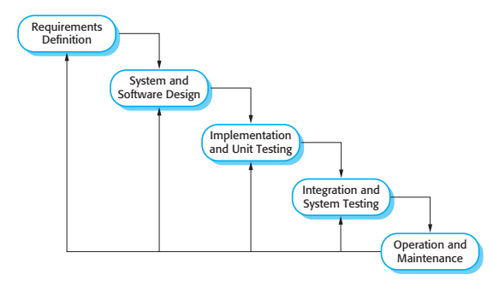
4) چرخه حیات توسعه نرم افزار را شرح دهید.
در لایه سوم از لایه های مهندسی نرم افزار با فرایند های نرم افزار مواجه هستیم که شامل انواع گوناگونی از فرایند ها است.
هر کدام از این فرآیند های نرم افزاری مثل مدل آبشاری، مدل چابک، Vمدل و... چرخه حیات های مخصوص خود را دارند.
اما چهار بخش اساسی در همه این مدل های فرآیند عبارت اند از:
تعریف مشخصات نرم افزار
که در آن مشتریان و مهندسان ویژگی های نرم افزار را تعیین می کنند.
آریا وارسته نژاد
پائیز 1398

Slide 15
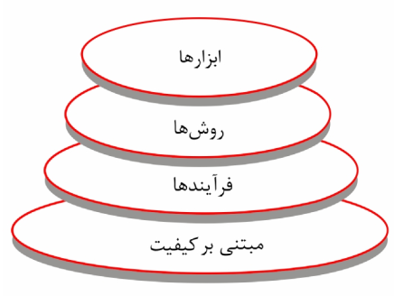
4) چرخه حیات توسعه نرم افزار را شرح دهید.
توسعه نرم افزار
که در آن نرم افزار طراحی و برنامه ریزی می شود.
اعتبار سنجی نرم افزار
که در آن نرم افزار تست و بررسی می شود تا اطمینان حاصل شود که این چیزی است که مشتری نیاز دارد.
تکامل نرم افزار
که در آن در نرم افزار تغییراتی که مورد نیاز و مفید برای کاربران و بازار است صورت می گیرد.
آریا وارسته نژاد
پائیز 1398

Slide 16
5) تفاوت Life cycle، Roadmap، فلوچارت، Process Model، متودولوژی، Framework وPattern را توضیح دهید.
يک متدولوژی مجموعه ای از:
1) روش ها 2) توصیه ها 3) قالب ها 4) اندازه ها
می باشد که به همراه راهبرد مشخص و طی مراحل مختلف در توسعه سیستم به کار گرفته می شود.
متدلوژی باید به سوال های W5H2 پاسخگو باشد.
این سوالات عبارت اند از:
What Who Why When Where How How much
آریا وارسته نژاد
پائیز 1398

Slide 17
5) تفاوت Life cycle، Roadmap، فلوچارت، Process Model، متودولوژی، Framework وPattern را توضیح دهید.
نمونه های از سوالات متدلوژی:
در هر مرحله چه اقداماتی بايد صورت گيرد؟ چه خروجی هايی بايد توليد شود؟
خروجی ها خود دو دسته اند: 1) نهایی 2) میانی در چه زمانی و تحت چه شرايطی بايد اين وظايف انجام شوند؟ چه محدوديت هايی بايد اعمال شود؟ چگونه پروژه بايست به مراحل فرعی تجزيه شود؟
مثلاً: 1) پروژه – 2) سیستم ها – 3) زیرسیستم ها – 4) Service & Component & ماژول و...
آریا وارسته نژاد
پائیز 1398

Slide 18

5) تفاوت Life cycle، Roadmap، فلوچارت، Process Model، متودولوژی، Framework وPattern را توضیح دهید.
در مهندسی نرم افزار 1 ما به 3 لایه از لایه های مهندسی نرم افزار توجه داشتیم. (3 لایه بالا از شکل زیر:
ولی حالا لایه کیفیت که بسیار حائز اهمیّت است،
اضافه شده است.
پس ابتدا کیفیت را تعیین کرده و سپس بر اساس
آن برای لایه های بعدی و موضعات دیگر تصمیم گیری خواهیم کرد.
بعد از این که کیفیت تعیین شد می توان رویکرد را معین کرد و پس از آن متدلوژی را در پی آن فرایند توسعه یا Process Model معین می گردد و بر اساس Process Model، برای نرم افزار Life Cycle های گوناگونی خواهیم داشت.
آریا وارسته نژاد
پائیز 1398

Slide 19
5) تفاوت Life cycle، Roadmap، فلوچارت، Process Model، متودولوژی، Framework وPattern را توضیح دهید.
چرخه حیات
هر کدام از فرآیند های نرم افزاری مثل مدل آبشاری و... چرخه حیات های مخصوص خود را دارند. اما چهار بخش اساسی در همه این مدل های فرآیند عبارت اند از:
تعریف مشخصات نرم افزار
که در آن مشتریان و مهندسان ویژگی های نرم افزار را تعیین می کنند.
توسعه نرم افزار
که در آن نرم افزار طراحی و برنامه ریزی می شود.
آریا وارسته نژاد
پائیز 1398

Slide 20
5) تفاوت Life cycle، Roadmap، فلوچارت، Process Model، متودولوژی، Framework وPattern را توضیح دهید.
اعتبار سنجی نرم افزار
که در آن نرم افزار تست و بررسی می شود تا اطمینان حاصل شود که این چیزی است که مشتری نیاز دارد.
تکامل نرم افزار
که در آن در نرم افزار تغییراتی که مورد نیاز و مفید برای کاربران و بازار است صورت می گیرد.
آریا وارسته نژاد
پائیز 1398

Slide 21
5) تفاوت Life cycle، Roadmap، فلوچارت، Process Model، متودولوژی، Framework وPattern را توضیح دهید.
PROCESS PATTERNS:
یک الگوی فرآیند یک مسئله مربوط به فرآیند را توصیف می کند که در حین کار مهندسی نرم افزار با آن روبرو می شوید، محیطی را که در آن مشکل وجود دارد را مشخص می کند و یک یا چند راه حل اثبات شده برای مشکل را پیشنهاد می کند.
RoadMap:
نقشه راه یک شبیه سازی تصویری از این که چه فعالیت ها و عمل هایی لازم است انجام شود. این سند به اعضای تیم کمک می کند تا به اهداف دست پیدا کنند.
نقشه راه مثل GPS ما را در رسیدن به هدف به صورت مقطع به مقطع با کمک وقایع نشانه راهنمایی می کند.
نقشه راه برنامه های کوتاه مدت و بلند مدت را در خود دارد و...
آریا وارسته نژاد
پائیز 1398

Slide 22
5) تفاوت Life cycle، Roadmap، فلوچارت، Process Model، متودولوژی، Framework وPattern را توضیح دهید.
مدل فرآیند نرم افزاري : کلیه ی مراحل قابل پیش بینی که یک نقشه ي کلی براي تولید یک سیستم با کیفیت بالا باید طی شود. در واقع فرآیند نرم افزاري از دیدگاه فنی چارچوبی براي اعمال مورد نیاز جهت ساختن نرم افزار است. فرایند نرم افزار روش مهندسی را مشخص می کند.
آریا وارسته نژاد
پائیز 1398

Slide 23
5) تفاوت Life cycle، Roadmap، فلوچارت، Process Model، متودولوژی، Framework وPattern را توضیح دهید.
چهارچوب فرایند کلی برا مهندسی نرم افزار شامل پنج فعالیت می شود: 1) ارتباطات 2) برنامه ریزي 3) مدل سازي 4) ساخت 5) استقرار
+ فعالیت های چتری (پوششی)
آریا وارسته نژاد
پائیز 1398

Slide 24
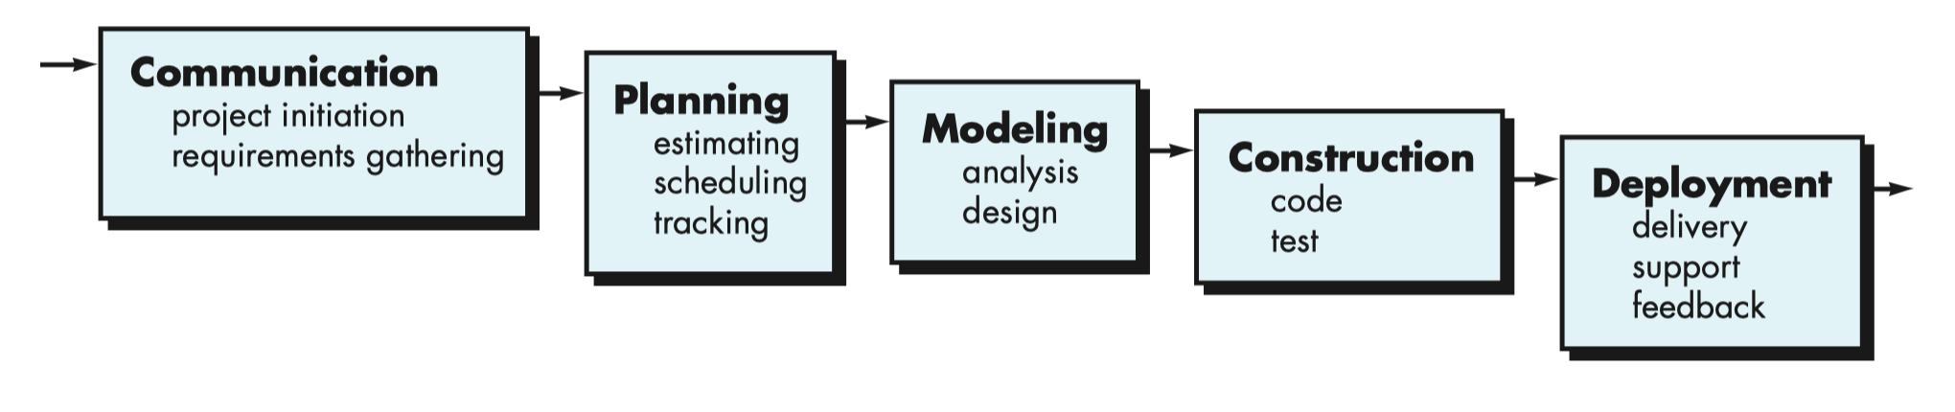
6) انواع مدل های فرآیند نرم افزار را توضیح دهید
مدل آبشاري:
هر گاه خواسته هاي مربوط به یک مساله به خوبی شناخته شده باشند. (نیازمندی ها شفاف و مشخص باشد)
کار به طریق خطی از برقراري ارتباط تا استقرار جریان پیدا کند.
معایب مدل آبشاري: 1) چون تکرار در این مدل غیر مستقیم انجام می شود با پیشرفت پروژه تغییرات باعث سردرگمی می شود. 2) همه ي نیاز هاي مشتري باید به وضوح بیان شود و این کار براي مشتري دشوار است. 3) تا اتمام پروژه مشتري باید حوصله داشته باشد این کار باعث می شود تا عیوب کار تا پایان پنهان بماند.
آریا وارسته نژاد
پائیز 1398

Slide 25
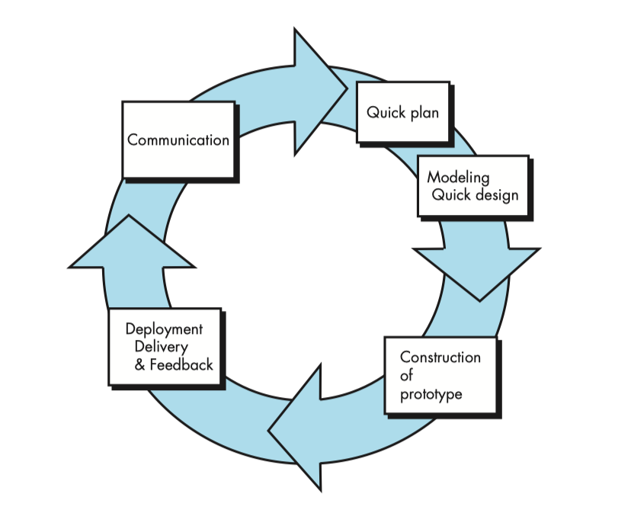
6) انواع مدل های فرآیند نرم افزار را توضیح دهید
مدل فرایند تکاملی:
غالبا یک مشتري نیاز هاي کلی خود را بیان می کند و به جزئیات اشاره نمی کند در این موارد ساخت نمونه اولیه می تواند بسیار موئثر باشد.
آریا وارسته نژاد
پائیز 1398

Slide 26
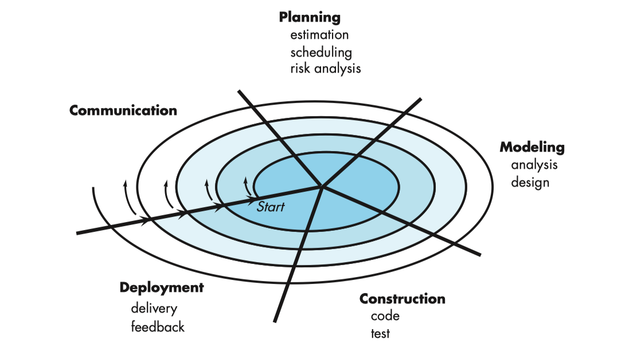
6) انواع مدل های فرآیند نرم افزار را توضیح دهید
مدل مارپیچی(حلزونی): یک مدل فرآیند نرم افزاري تکاملی است که ماهیت تکراري مدل ساخت نمونه اولیه را با جنبه هاي کنترلی و سینماتیک مدل ترتیبی خطی تلفیق می کند و بر خلاف سایر مدل هاي فرایند کلاسیک که با تحویل نرم افزار پایان می یابد، مدل مارپیجی را می توان طوري تطبیق داد که در سراسر عمر نرم افزار قابل به کارگیري باشد.
آریا وارسته نژاد
پائیز 1398

Slide 27
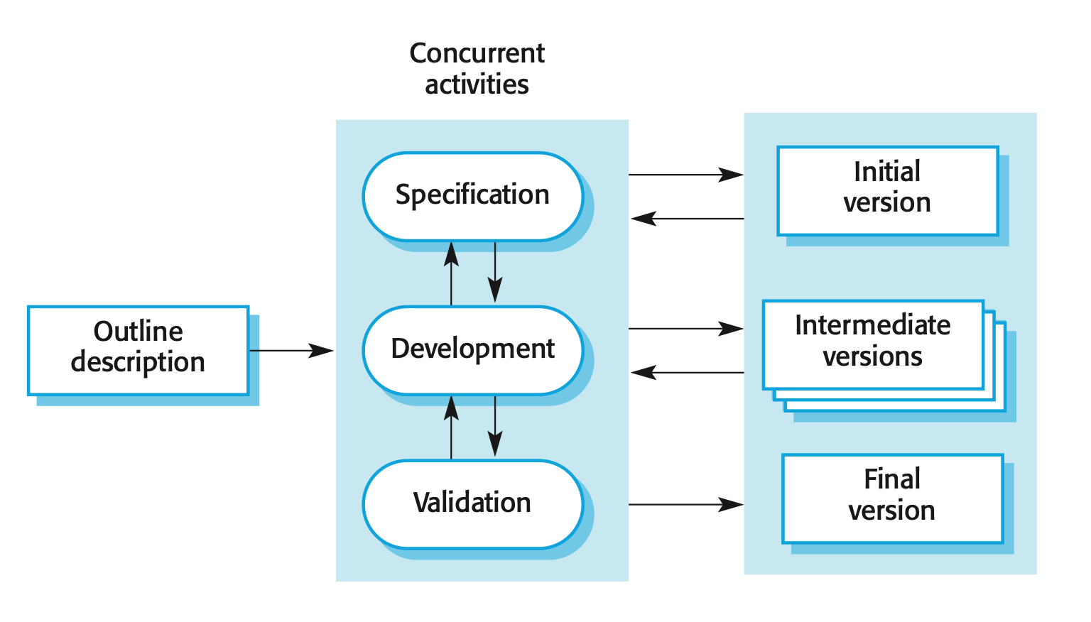
6) انواع مدل های فرآیند نرم افزار را توضیح دهید
مدل فرایند افزایشی:
خواسته هاي اولیه نرم افزار به خوبی تعریف شده اند، ولی حوزه کلی تلاش هاي به عمل آمده در توسعه نرم افزار مانع از یک فرآیند خطی محض می شود.
مدل افزایشی، عناصر مدل ترتیبی خطی را با جریان فرآیند خطی و موازي تلفیق می کند.
آریا وارسته نژاد
پائیز 1398

Slide 28
7) انواع رویکردهای تولید نرم افزار را توضیح دهید.
رويکرد ساخت يافته
رويکرد شی گرايی
رويکرد Agile
رویکرد Aspect Oriented
رویکرد Service Oriented
* اول رویکرد باید بر اساس کیفیت مطلوب مشخص شود و پس از آن متدلوژی تعیین می شود.
آریا وارسته نژاد
پائیز 1398

Slide 29
8) روش مقایسه تطبیقی را توضیح دهید.
آریا وارسته نژاد
پائیز 1398

Slide 30
8) روش مقایسه تطبیقی را توضیح دهید.
آریا وارسته نژاد
پائیز 1398

Slide 31
9) فعالیت های همیشگی (Umbrella Activity)را توضیح دهید.
فعالیت های چهارچوب فرآیند مهندسی نرم افزار با تعدادی فعالیت چتری (پوششی) کامل می­شود. در حالت کلی فعالیت های پوششی در طول انجام پروژه انجام می­شوند تا به تیم برای مدیریت و کنترل پیشرفت پروژه کمک کنند.
هشت فعالیت های پوششی اصلی عبارت اند از:
کنترل و پیگیری پروژه های نرم افزاری: به گروه نرم افزار این امکان را می­دهد تا پیشرفت پروژه در در مقایسه با برنامه پیشرفت تحلیل کند و اقدامات مقتضی را برای جلو رفتن بر اساس برنامه اتخاذ کند.
مدیریت ریسک: ارزیابی ریسک هایی که ممکن است بر روی خروجی یا کیفیت محصول اثر بگذارند.
آریا وارسته نژاد
پائیز 1398

Slide 32
9) فعالیت های همیشگی (Umbrella Activity)را توضیح دهید.
تضمین کیفیت نرم افزار: فعالیت های که برای تضمین کیفیت نرم افزار است را تعریف و هدایت می­کند.
بازبینی های فنی: مهندسی نرم افزار را ارزیابی می­کند برای از بین بردن Error ها پیش از انتشار به فعالیت های دیگر.
اندازه گیری: به تیم نرم افزار کمک می­کند تا محصولی که ذی­نفعان نیاز دارند را تولید کنند.
مدیریت پیکربندی نرم افزار: کمک می­کند تا اثرات تغییرات در فرآیند نرم افزار مدیریت شود.
مدیریت قابلیت استفاده مجدد: سازوکار هایی تعبیه می­کند که امکان استفاده مجدد را فراهم می­آورد.
تهیه و تولید محصول کاری: تهیه و تولید اسناد، Log، فرم و لیست.
آریا وارسته نژاد
پائیز 1398

Slide 33
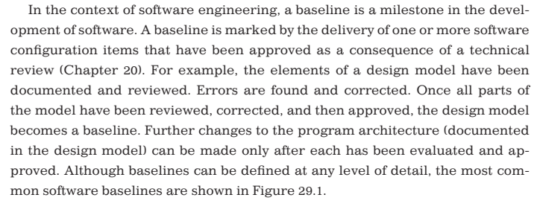
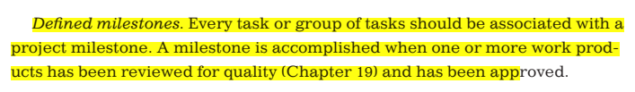
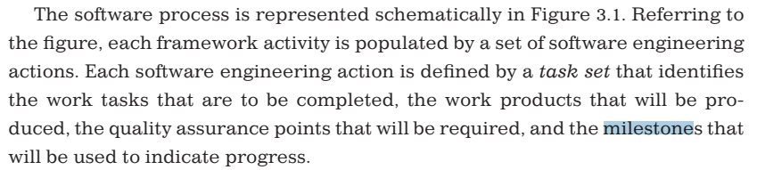

10) Milestone را تعریف کنید.
آریا وارسته نژاد
پائیز 1398

Slide 34
10) Milestone را تعریف کنید.
آریا وارسته نژاد
پائیز 1398

Slide 35
11) فرآیند مهندسی نیازمندی ها توضیح دهید.
آریا وارسته نژاد
پائیز 1398

Slide 36
11) فرآیند مهندسی نیازمندی ها توضیح دهید.
آریا وارسته نژاد
پائیز 1398

